Slide 1

Kassenzettelerkennung
26-07-2017 Michael Graf
Kocak Ersoy
Marius Herr

Slide 2
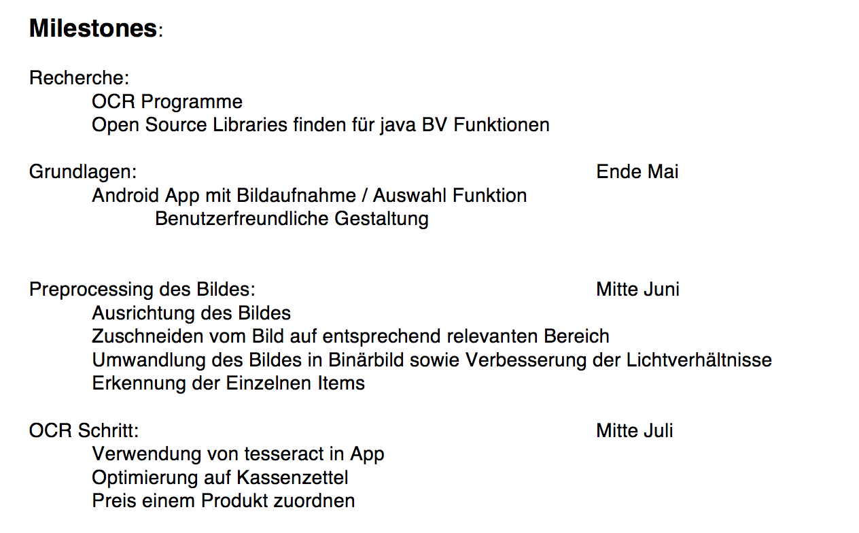
Abschlusspräsentation

Slide 3
Usability
Progressbar
Anpassung des Workflows
Exception Handling

Slide 4
Preprocessing
Verbesserung der Preisarealerkennung
Verbesserung der Linienerkennung
Wenn keine Linie erkannt wird, Entfernung des unteren Bereichs individuell

Slide 5
OCR
Tesseract 4.04 wird nicht verwendet, da noch nicht für Android verfügbar
Potential zur Verbesserung: Neuen Trainingsdatensatz erstellen (Kassenzettel optimiert)

Slide 6
String Parsing
Verarbeitung des Resultats der Texterkennung
Erkennung von
Supermarkt
Ort
Datum
Einzelne Produkte
Weitergabe an Datenbank

Slide 7
Database
SQLite Datenbank zur Speicherung der Ergebnisse
Grundlage für viele neue Features
Darstellung einzelner Einkäufe in Listenform

Slide 8
Live Demo

Slide 9
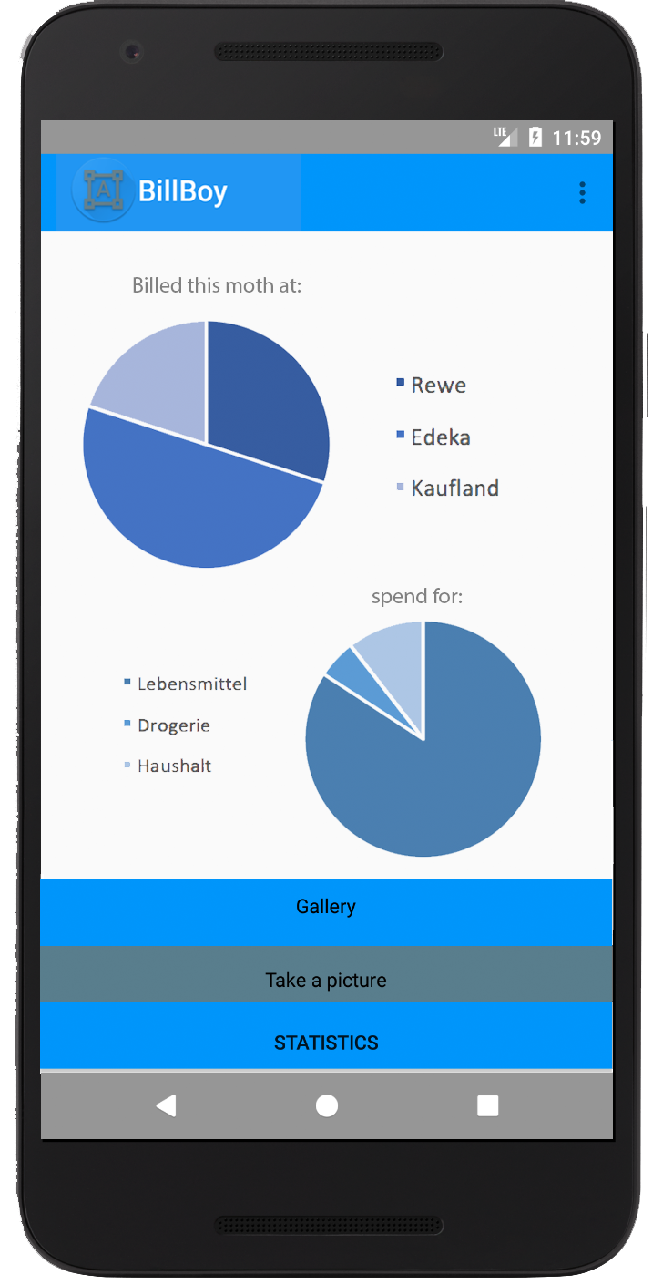
Potential zum Veröffentlichen
Einkaufsübersicht darstellen
Hinzufügen einzelner Operationen wie:
„Wie viel habe ich in Monat xy Ausgegeben?“
„Wo wurde eingekauft?“
„Für welche Produkte wurde Geld ausgegeben?“
… und vieles mehr
Wenn Zettel nicht erkannt wird, manuelles zurechtschneiden
Alles kann man schöner machen

Slide 10
Dankeschön

